Slide 1

Bjørn Einar Bjartnes, Computas AS @bjartnes, bjartnes@gmail.com github.com/bjartwolf

Slide 2
Python i skolen
Hva er Python og hvordan ser det ut?
Oppgavesett og erfaringer fra Ellingsrud
Hvor er vi sånn med oppgavesett og sånt?
Hva mer trenger vi?
Litt mer om hva Python er og hvor man får tak i det

Slide 3
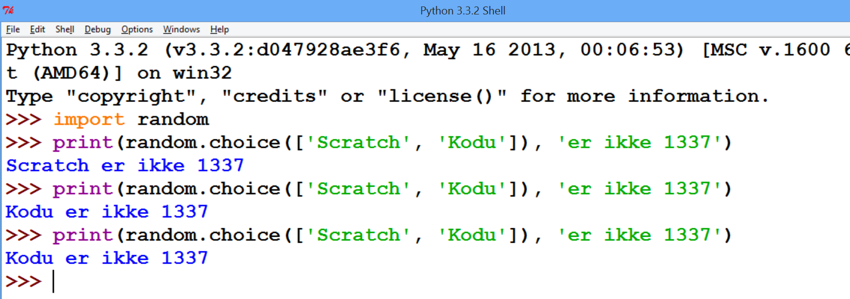
Python REPL
Notes:
Lett å starte med
Motiverende eksempel . Hello world er kjedelig…
Brukes i f.eks. juksesoftware her på Blindern, Fra Computas data.norge => åpen data portal

Slide 4
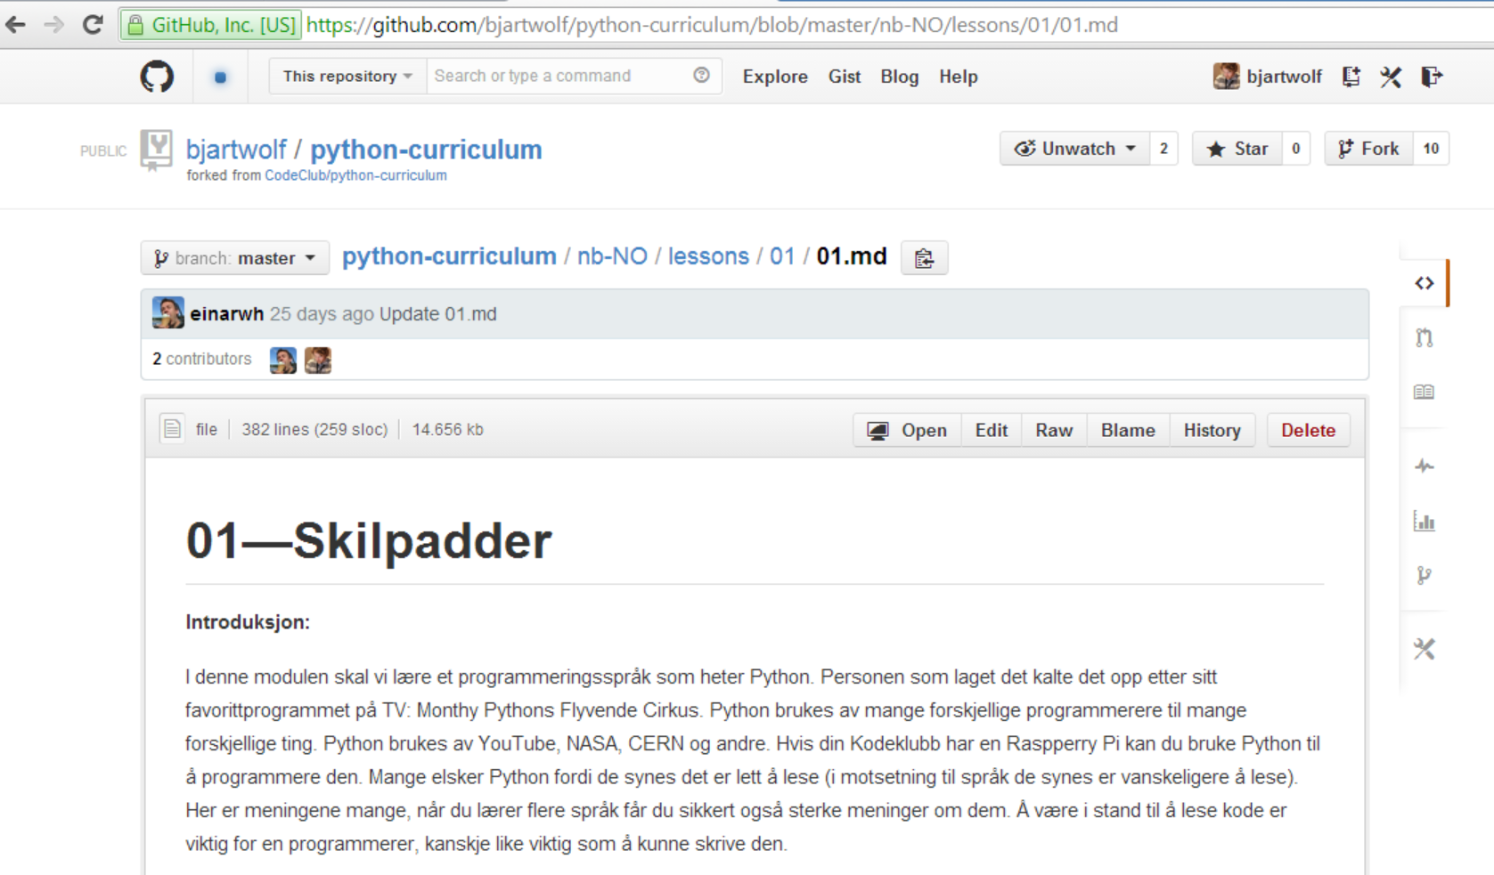
Oversettelser fra Code Club UK
Notes:
7 oppgaver, har oversatt, 4 lest korrektur på 3.

Slide 5
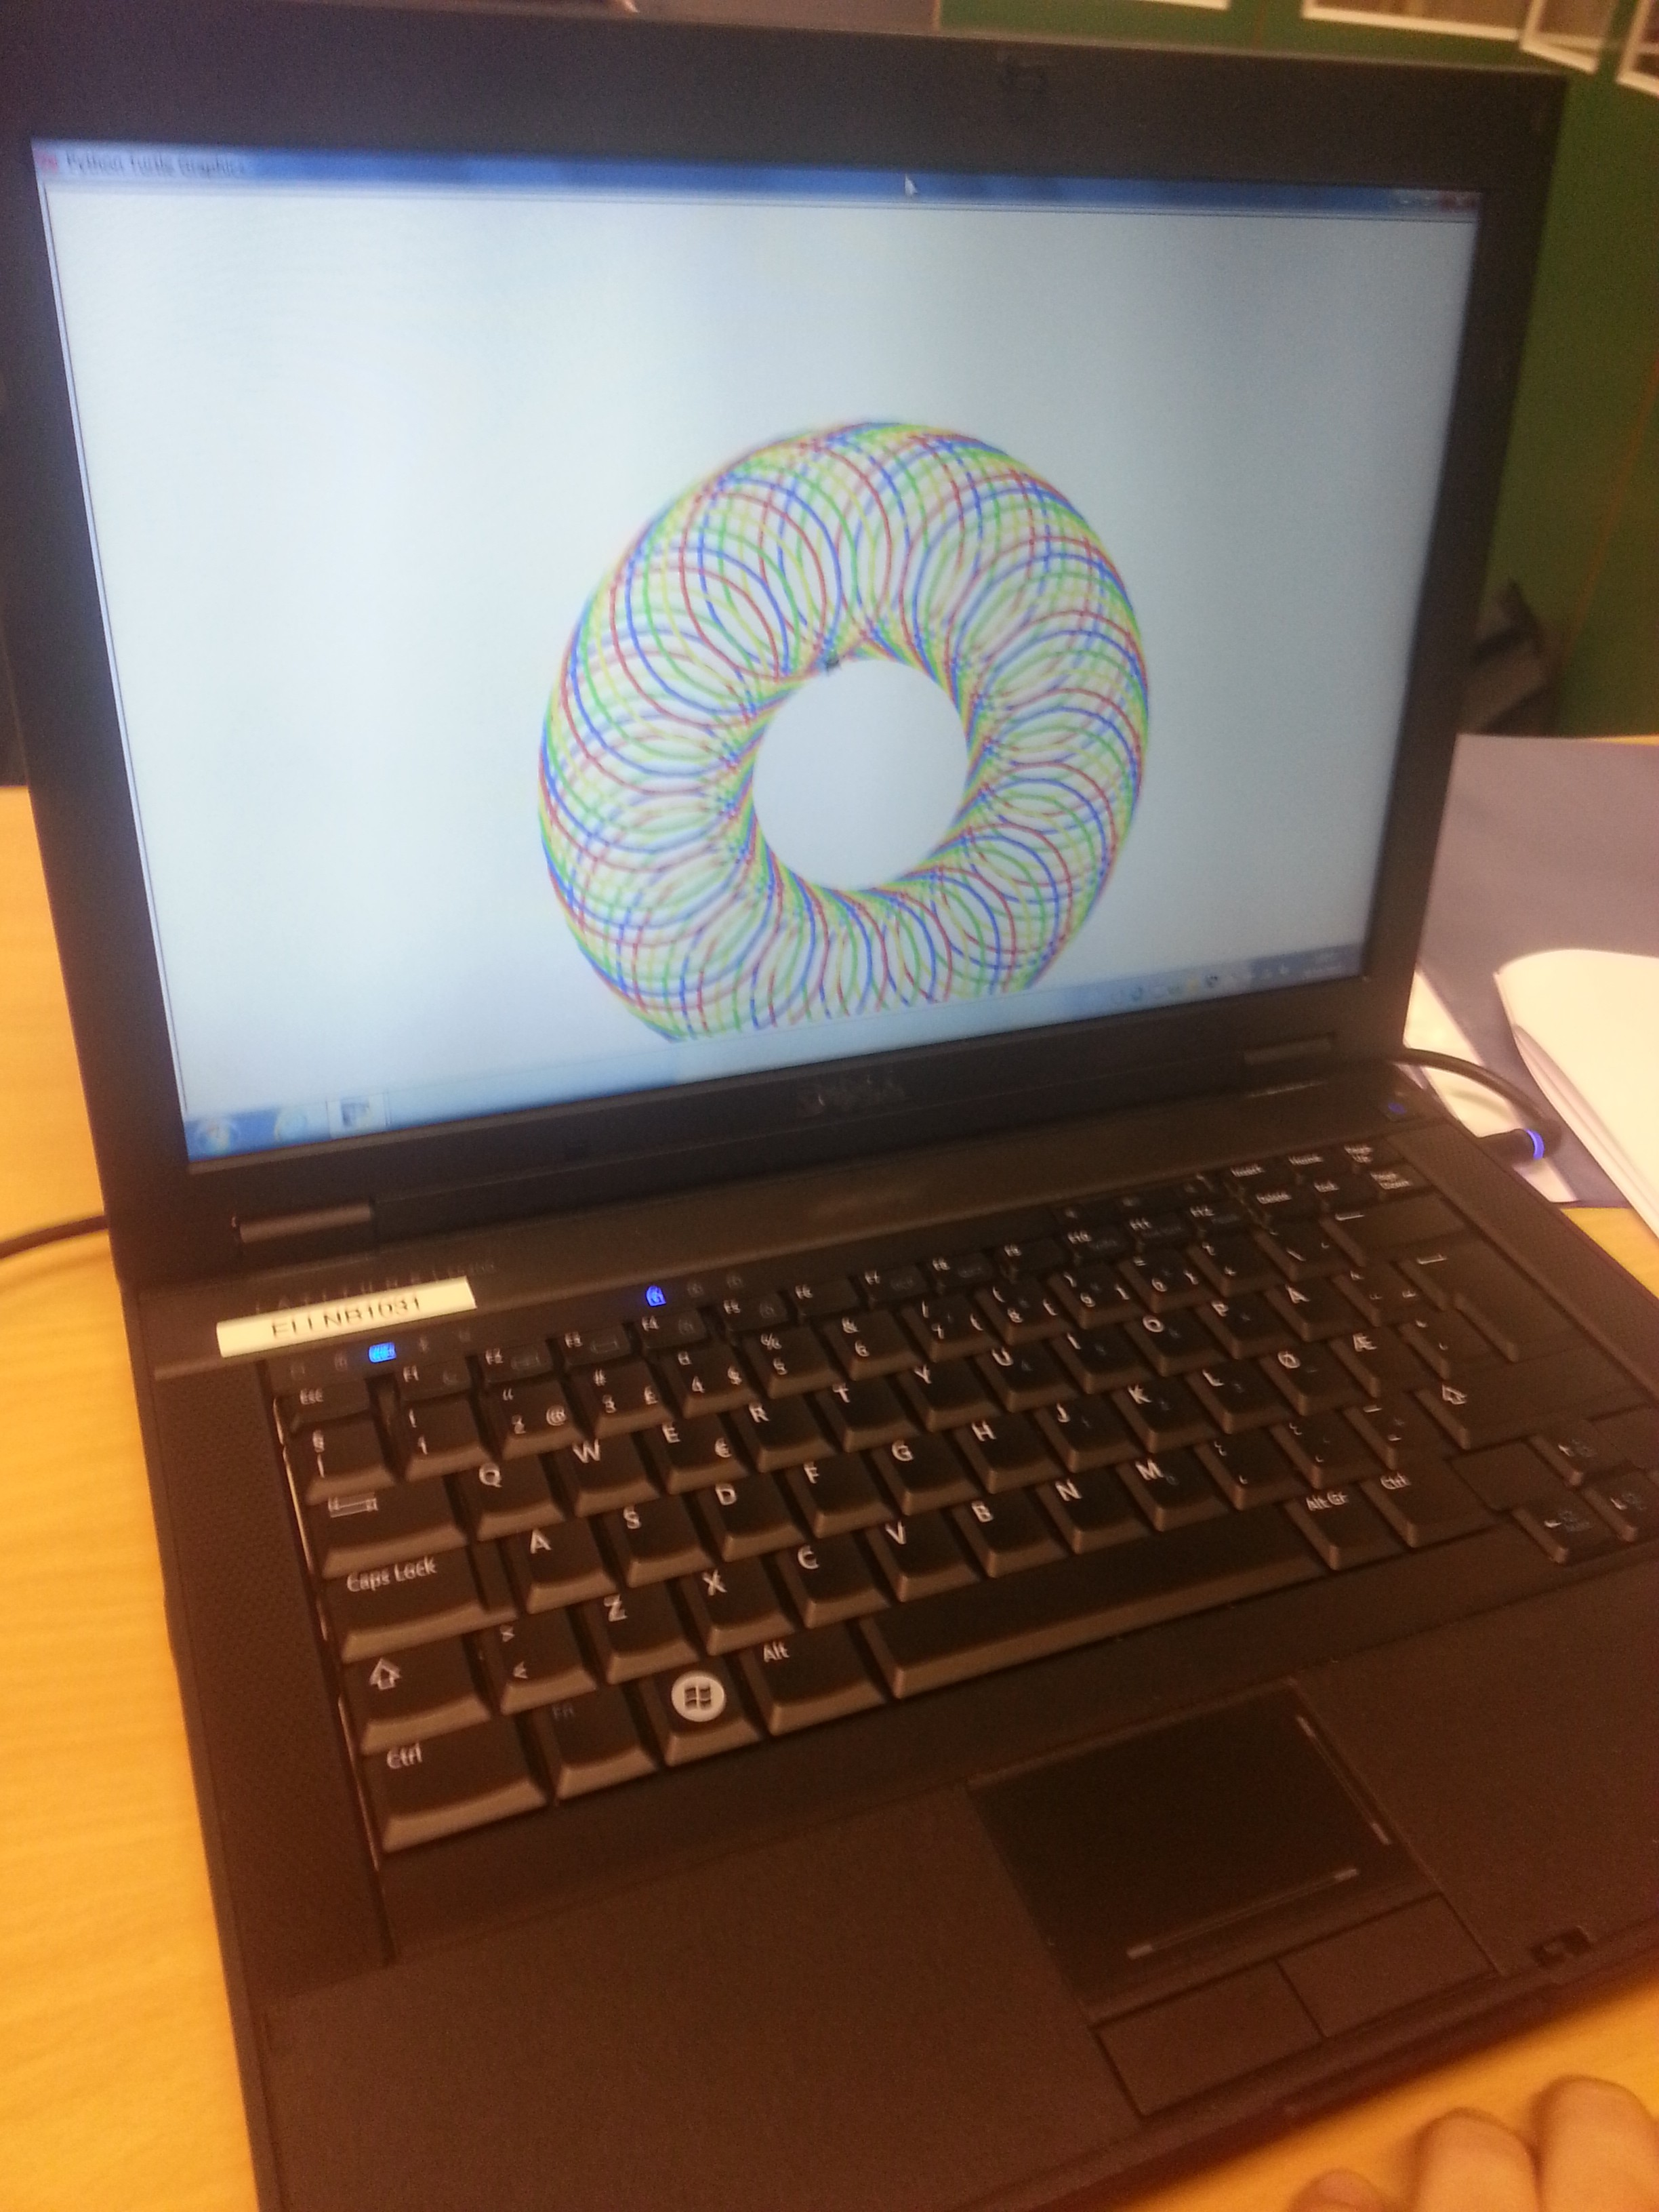
Fin figur
Notes:
Jeg og Einar Høst fra Computas oversatte de første 3
=>gikk fort. En uke, møte med lærer, 2 dager undrviste Ellingsrud,
De har på egenhånd fortsatt med oppgavesettet
9 elever, oppgave 1, forstått og litt ferdig med Scratch
Marina Masi fra Ellingsrud Laget mye mer enn jeg kunne sett for meg. Dette var en oppgave om å lage en trekant

Slide 6
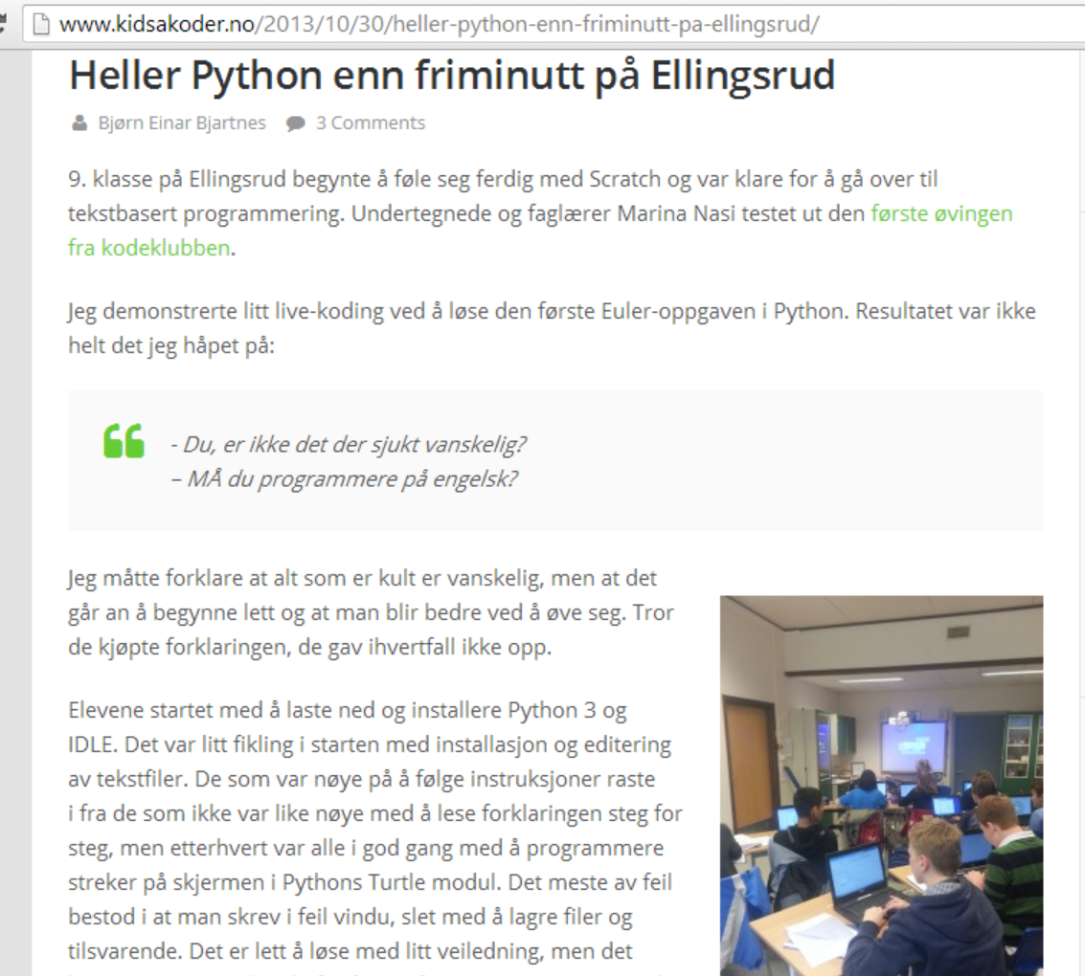
Ellingsrud

Slide 7
Hva mer trenger vi
Matteoppgaver i Python
Moment og læreropplæring osv…..
Demo…
Notes:
Dette er det som etterspørres fra Ellingsrud
Sykt fett å levere matteøvingene

Slide 8
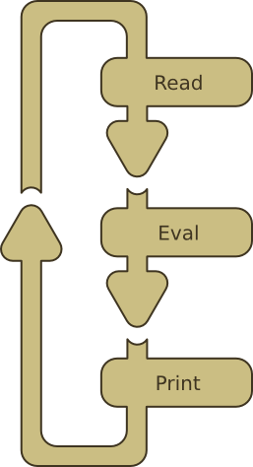
Python
Flerbruksprogrammeringspråk
REPL, dynamisk typet
Trenger ikke begynne med klasser og sånt…
Stort sett enkelt
Bortsett fra mellomrom…
Lett å starte med på alle plattformer
Batterier inkludert!
python.org
Oppgaver på kidsakoder.no
Notes:
REPL - gøy – i motsetning til Java og sånt

